Slide 1



Phòng Giáo dục và Đào tạo quận Long Biên
Trường Tiểu học Phúc Lợi
AN TOÀN GIAO THÔNG 4
Bài 1: Điều khiển xe đạp an toàn
Năm học: 2023 – 2024

Slide 2
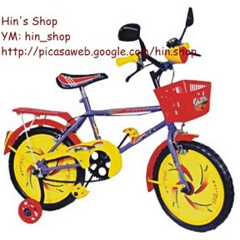
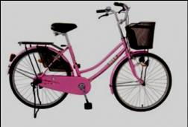
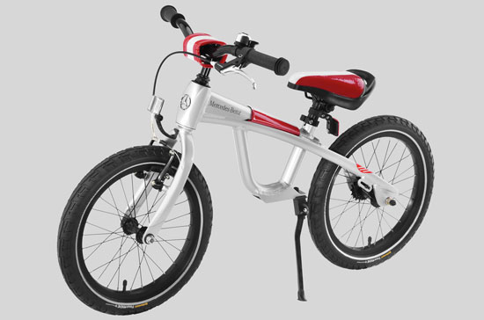

Slide 3
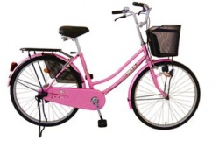
An toàn giao thông
Hằng ngày,các em đến trường bằng loại xe gì?
Xe đạp là phương tiện giao thông phổ biến.

Slide 4
1. Tìm hiểu các bước điều khiển xe đạp an toàn

Slide 5
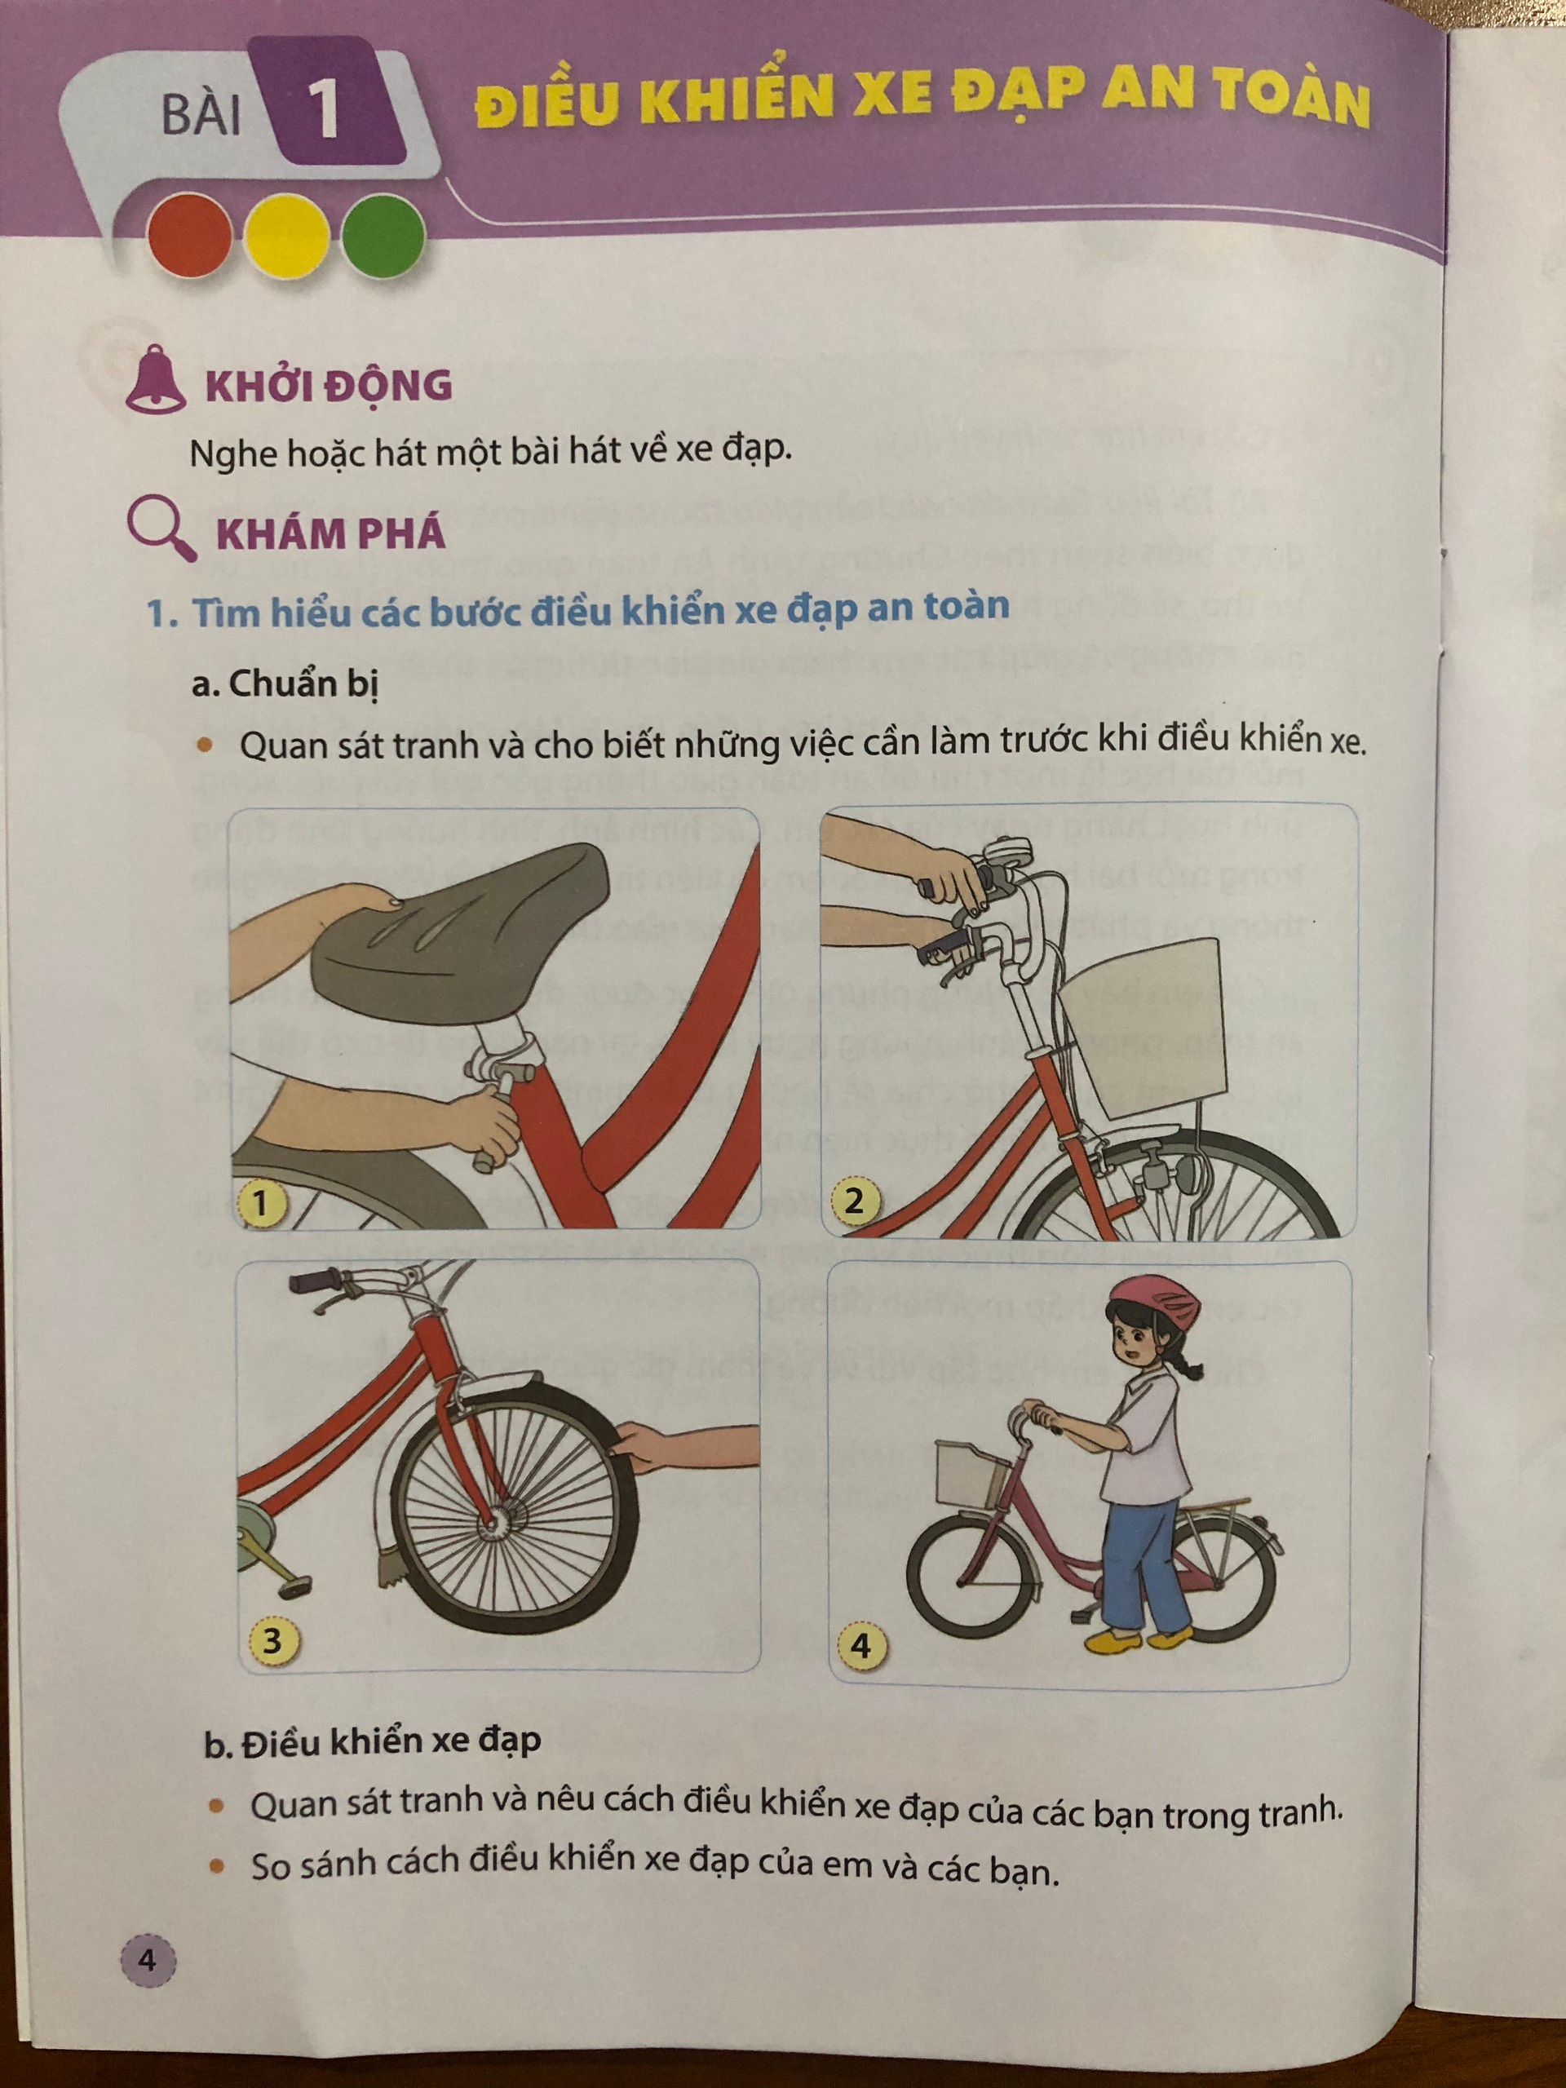
Quan sát tranh và nêu những việc cần làm trước khi điểu khiển xe đạp.

Slide 6
- Vặn lại ốc ở yên xe

Slide 7
- Kiểm tra phanh xe

Slide 8
- Kiểm tra lốp xe

Slide 9
- Dắt xe ra khỏi nhà ....

Slide 10
Những việc cần làm trước khi điểu khiển xe đạp
- Vặn lại ốc ở yên xe
- Kiểm tra phanh xe
- Kiểm tra lốp xe
- Dắt xe ra khỏi nhà ....

Slide 11
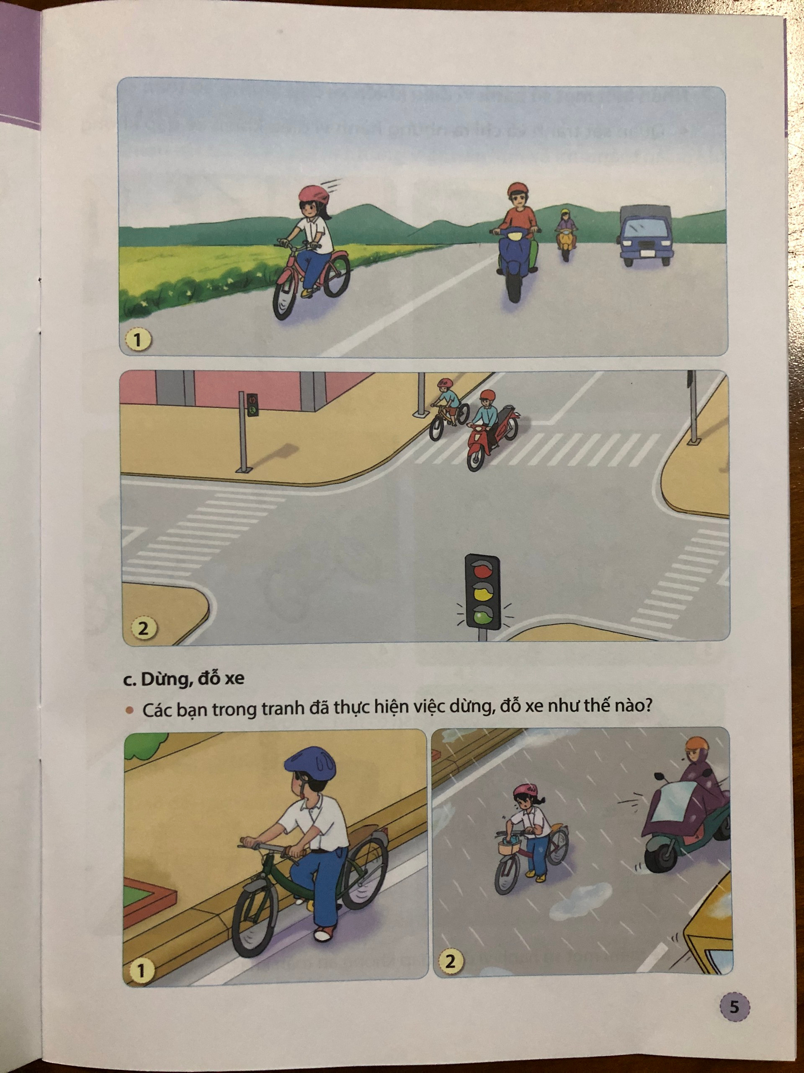
Quan sát và nêu cách điều khiển xe đạp của các bạn trong tranh?

Slide 12
Điều khiển xe đạp bằng hai tay, phải đi đúng phần đường dành cho xe thô sơ và phải đi sát lề đường bên tay phải.
Cách điều khiển xe đạp an toàn
Nghiêm túc tuân thủ các báo hiệu giao thông và các quy tắc an tòan giao thông.
Người đi xe đạp điện bắt buộc phải đôi nón bảo hiểm có cài quai đúng quy cách.

Slide 13
Các bạn trong tranh đã thực hiện việc dừng, đỗ xe như thế nào ?

Slide 14
Khi dừng, đỗ xe chúng ta phải làm như thế nào ?
Bóp phanh, chống chân phải xuống đất
Chú ý quan sát chướng ngại vật
Dừng xe sát lề phải ....

Slide 15
Kể các cách điều khiển xe an toàn mà em biết.

Slide 16
2. Nhận biết một số hành vi điều khiển xe đạp không an toàn

Slide 17
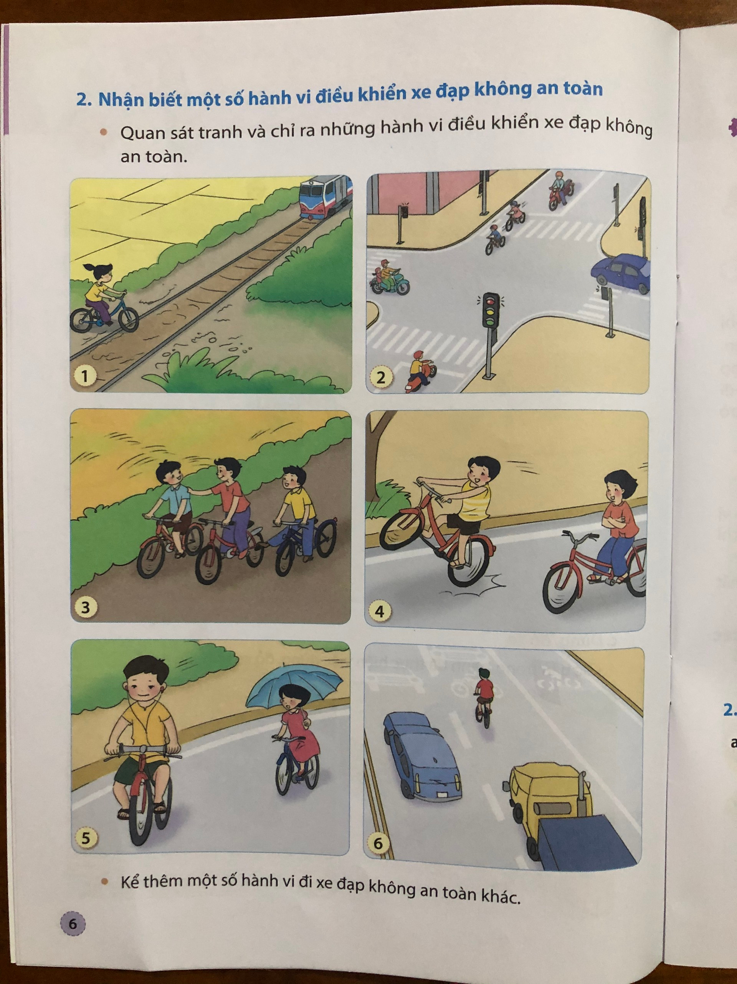
Quan sát tranh và chỉ ra những hành vi điều khiển xe đạp không an toàn

Slide 18
Vượt đường sắt

Slide 19
Vượt đèn đỏ

Slide 20
Đi hàng ba

Slide 21
Điều khiển xe bằng 1 bánh.
Thả 2 tay khi đi xe

Slide 22
Vừa đi xe vừa nghe nhạc
Điều khiển xe bằng 1 tay

Slide 23
Điều khiển xe sang làn đường dành cho ô tô

Slide 24
Kể thêm một số hành vi đi xe đạp không an toàn khác

Slide 25
Khi điều khiển xe đạp cần lưu ý:
Tuân thủ tín hiệu đèn giao thông
Luôn luôn lái xe bên phải đường theo đúng hướng dẫn giao thông. Không đi ngược đường.
Lái xe bằng 2 tay, không đi xe bằng 1 bánh.
Không vượt đường sắt, không đi phần đường dành cho xe ô tô.
Không đi dàn hàng

Slide 26
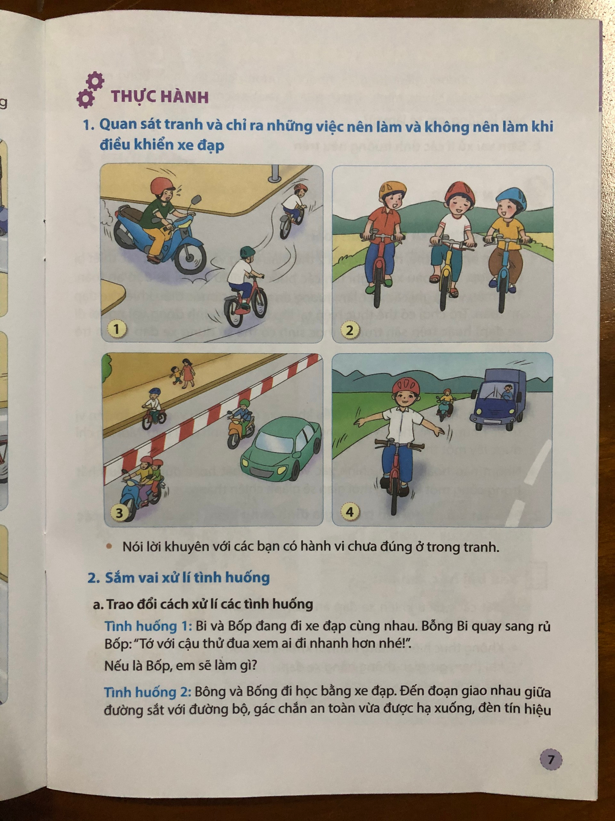
Quan sát tranh và chỉ ra những việc nên làm và không nên làm khi điều khiển xe đạp. Nói lời khuyên với các bạn có hành vi chưa đúng.

Slide 27
Nếu là Bốp, em sẽ Khuyên Bi không được đua xe. Vì đua xe có thể sẽ gây ra tai nạn.

Slide 28
Tình huống 2: Bông và Bống đi học bằng xe đạp. Đến đoạn giao nhau giữa đường sắt với đường bộ, gác chắn an toàn vừa được hạ xuống, đèn tín hiệu báo cáo các phương tiện dừng lại, nhường đường cho tàu hỏa, Bông nói với Bống: “ Hay là chúng mình cứ lách qua đi, tàu hỏa còn lâu mới tới”. Nếu là Bống, em sẽ làm gì ?
Em sẽ ngăn cản Bông không vượt ẩu qua đường mà phải chấp hành luật giao thông .

Slide 29
Theo em, điều khiển xe đạp như thế nào là an toàn?
Điều khiển xe đạp bằng hai tay, phải đi đúng phần đường dành cho xe thô sơ và phải đi sát lề đường bên tay phải.
Nghiêm túc tuân thủ các báo hiệu giao thông và các quy tắc an tòan giao thông.
Người đi xe đạp điện bắt buộc phải đôi nón bảo hiểm có cài quai đúng quy cách.

Slide 30
Em hãy kể những hành vi điều khiển xe đạp không an toàn?
- Vượt đường sắt ...
- Vượt dèn đỏ
- Đi hàng ba
- Điều khiển xe 1 bánh
- Vừa đi vửa nghe nhạc, điều khiển xe 1 tay ...
- Điều khiển xe sang làn đường dành cho ô tô ....

Slide 31
Sau bài học các em đã biết được những gì ?
Biết cách điều khiển xe đạp an toàn khi tham gia giao thông
Không thực hiện những hành vi không an toàn khi tham gia giao thông bằng xe đạp.

Slide 32


Chào tạm biệt

